Slide 1

Tema: Historia de UML
Maestro: Juan Francisco Hernández
Alumno :eduardo jose garcia marroquin

Slide 2
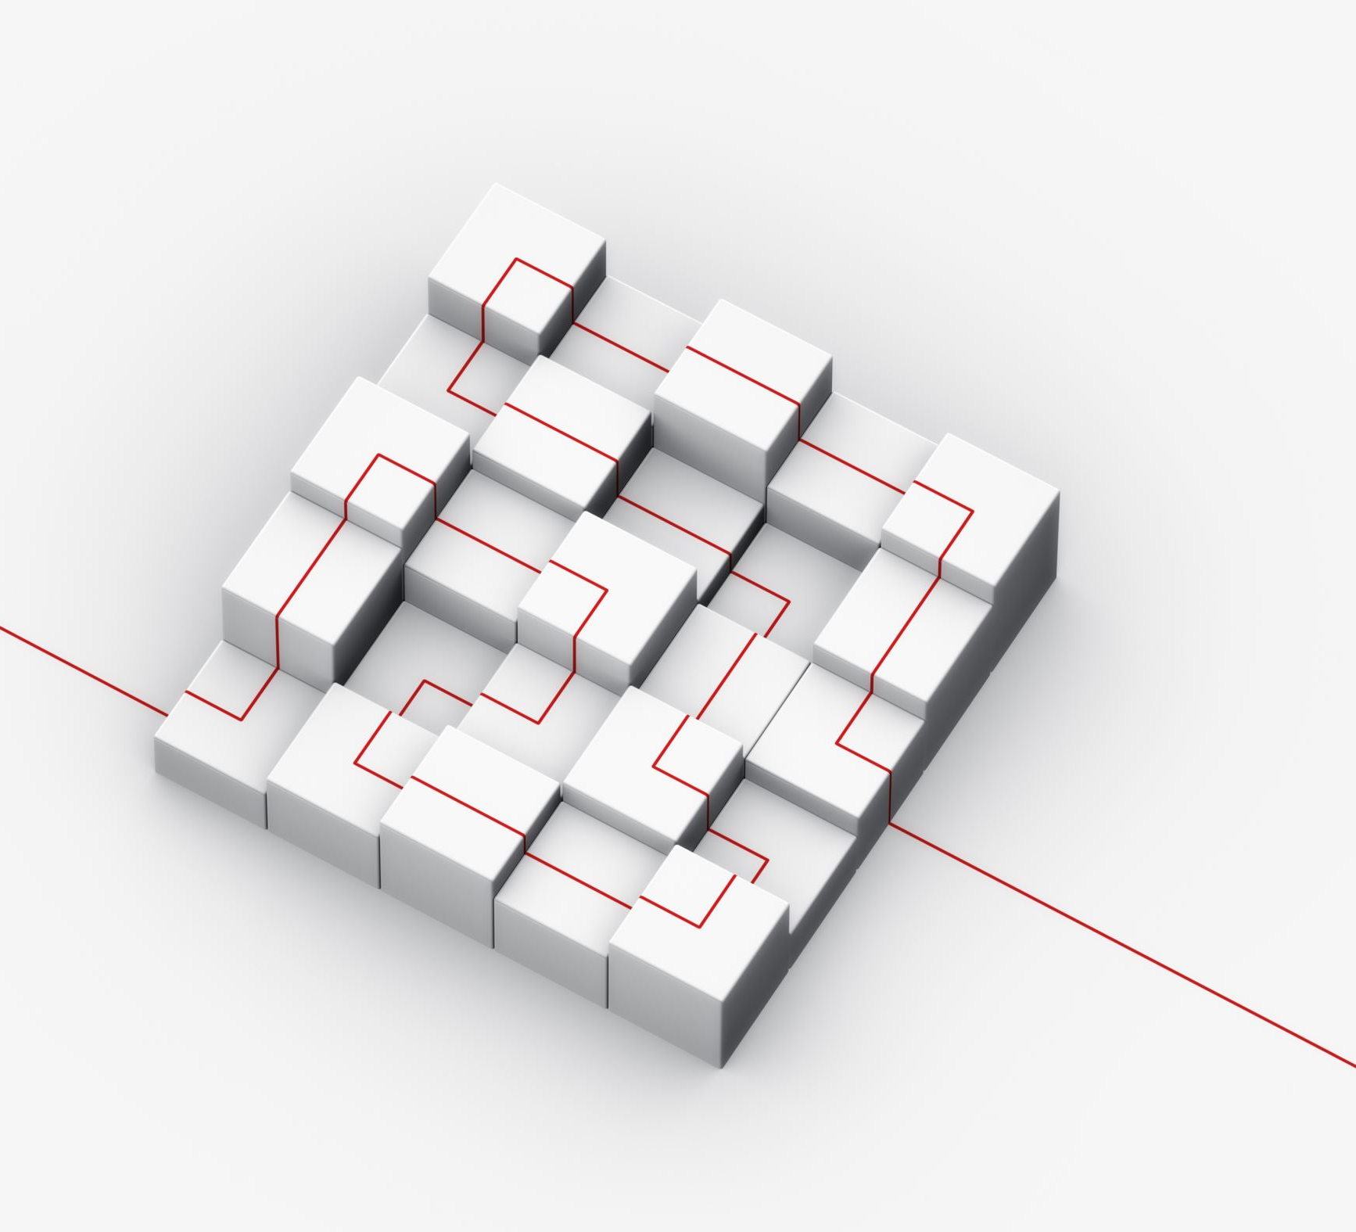
¿Que es UML?
UML(Lenguaje Unificado de Modelado) es un lenguaje visual que se usa para diseñar y representar sistemas de software mediante diagramas.

Slide 3
Origen
Fue creado en los años 90
Sus principales creadores fueron:
Grady Booch
James Rumbaugh
Ivar Jacobson
En 1997, UML fue adoptado oficialmente por la organización
Object Managemet Group (OMG)

Slide 4
objetivo
Unificar distintos métodos de modelado
1
Facilita la comunicación entre desarrolladores
2
Representar sistemas antes de programarlos
3

Slide 5
Tipos de diagrama
Diagrama de clases
Diagrama de casos de uso
Diagrama de secuencia
Diagrama de actividades
Diagramade estado

Slide 6
Requerimientos de sistemas
¿Qué son?
Son las necesidades o condiciones que debe cumplir un sistema

Slide 7
Requerimientos funcionales
Ejemplos :
El sistema debe permitir iniciar sesión
El sistema debe registrar usuarios
El sistema debe asegurar reportes
El sistemas debe guardar informacion

Slide 8
Requerimientos no funcionales
Ejemplos:
El sistema debe ser rápido (responder en menos de 3 segundos)
Deber ser seguro
Debe ser fácil de usar
Debe estar disponible 24/7

Slide 9
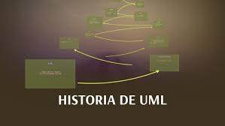
Historia de UML
es el relato de cómo la industria del software pasó del caos de los "métodos en guerra" a un estándar universal para el diseño de sistemas.

Slide 10
Ventajas de UML
Estandarización: Es un lenguaje universal, lo que facilita la comunicación entre equipos y evita la ambigüedad.
Visualización: Permite representar sistemas complejos de forma gráfica y comprensible.
Documentación: Ayuda a documentar las decisiones de diseño y estructura del sistema.

Slide 11
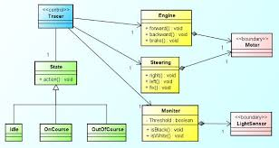
Desventajas de UML
Curva de aprendizaje: La inmensa cantidad de diagramas y reglas (especialmente en UML 2.0) puede ser difícil de dominar.
Tiempo de modelado: Crear diagramas detallados puede consumir mucho tiempo en proyectos rápidos.
Complejidad excesiva: A veces los modelos pueden volverse más complejos que el propio código, lo que lleva al uso de la documentación.

